Slide 1
Instituto Nacional de
Educación Tecnológica
Mayo / 2025

Slide 2
Educación Técnico Profesional
Resultados encuesta NEA, orientación Agropecuaria - 2025
Elaborado por la Unidad de información y estadística, INET.
Mayo / 2025
Notes:
Buenas tardes a todos y todas, Desde la unidad de información y estadísticas del INET, los saludamos y esperamos que estén pasando una buena jornada de trabajo. Vamos a presentarles algunos datos de la encuesta on line que estuvieron completando estos días previos a esta jornada. Desde ya, les agradecemos mucho tomarse el tiempo para completar esta encuesta y esperamos que los datos sirvan como “disparadadores” para conversar sobre los temas que propone este Congreso.

Slide 3
Resultados de la encuesta on line (abril 2025)
La encuesta se realizó durante el mes de abril y mayo (2025), de carácter autoadministrada y virtual.
Este relevamiento está dirigido a los equipos directivos de las escuelas. En su gran mayoría, respondieron los/as directores o vicedirectores de las escuelas.
Se recibieron 57 respuestas correspondientes a instituciones de ETP de la orientación “Agropecuaria” de la región NEA (Chaco, Corrientes, Formosa y Misiones) sobre un total de 83 escuelas.
55 de estas 57 instituciones respondieron que tienen vinculación con el sector socio productivo/comunitario/tecnológico.
Notes:
Se recibieron 57 respuestas correspondientes a instituciones de ETP de la orientación “Agropecuaria” de la región NEA (Chaco, Corrientes, Formosa y Misiones).
55 de estas 57 instituciones respondieron que tienen vinculación con el sector socio productivo/comunitario/tecnológico

Slide 4
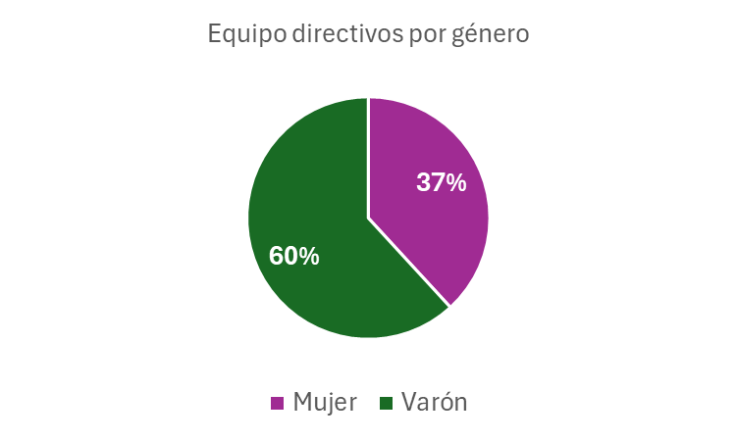
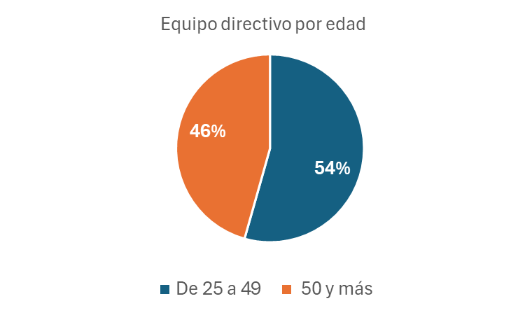
Perfil del equipo directivo
Fuente: INET. UIE. Encuesta Instituciones Agropecuaria. 2025
Notes:
En cuanto al perfil de los equipos directivos, se observa que las mujeres representan al 37%, porcentaje similar a la matricula femenina de las estudiantes de ETP. En cuanto a la composición por edad, se observa una mayoría (54%) con directivos menores de 50 años.

Slide 5
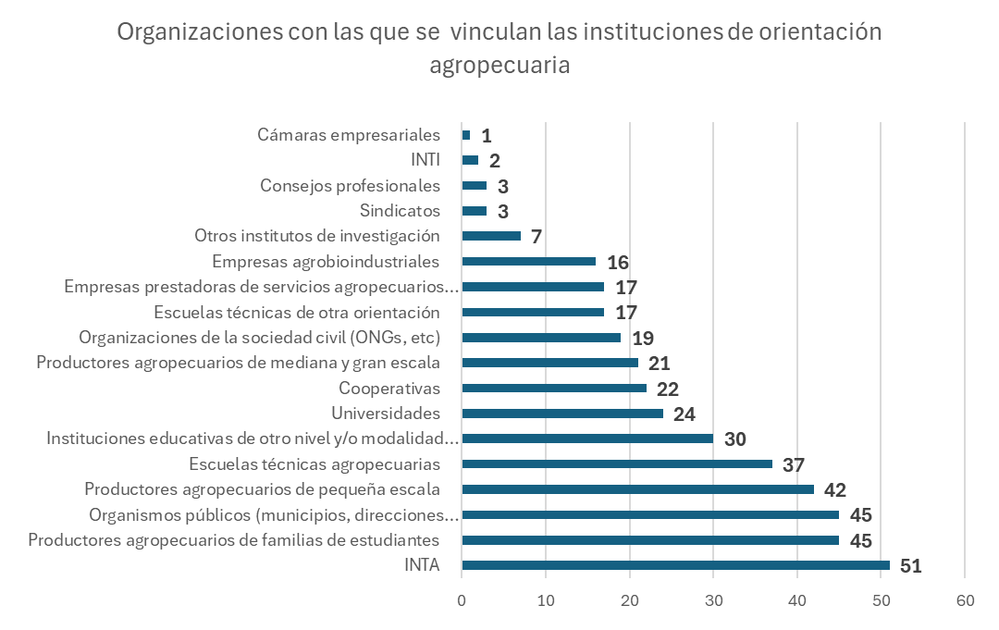
Fuente: INET. UIE. Encuesta Instituciones Agropecuaria. 2025
Notes:
Aquí se observa que las instituciones se vinculan con varias organismos o instituciones, en mayor medida con el INTA, organismos públicos y pequeños productores familiares de los estudiantes de la especialidad agropecuaria. En menor medida, los organismos con menor vinculación son los sindicatos, consejos profesionales, INTI y Cámaras empresariales.

Slide 6
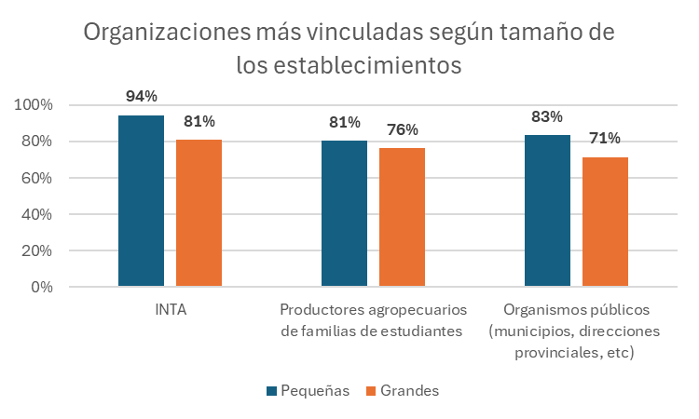
Fuente: INET. UIE. Encuesta Instituciones Agropecuaria. 2025
Notes:
Si analiza el las 3 principales organizaciones (las que tuvieron mayor número de respuesta) con las que tienen vinculación las escuelas, no se observan diferencias importantes por el tamaño del establecimiento.

Slide 7
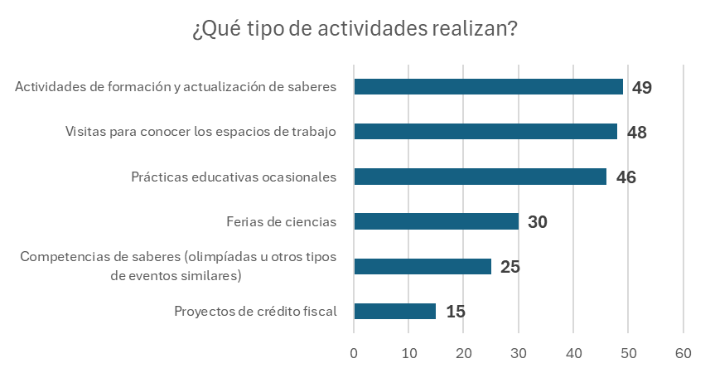
Fuente: INET. UIE. Encuesta Instituciones Agropecuaria. 2025
Notes:
Si bien se observa que las escuelas realizan todas las actividades de la lista, algunas de ellas son mas frecuentes: “formación y actualización de saberes”, “Visitas para conocer espacios de trabajo”, y “practicas educativas ocasionales”. En menor medida se realizan proyectos de crédito fiscal.

Slide 8
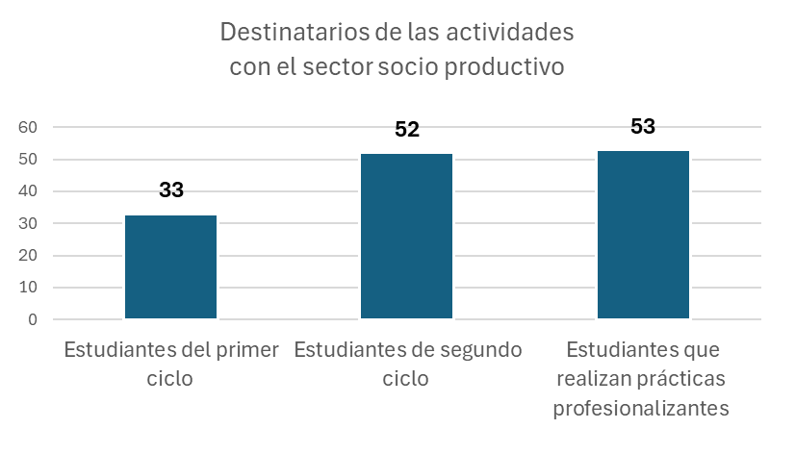
Fuente: INET. UIE. Encuesta Instituciones Agropecuaria. 2025
Notes:
En cuanto a los destinatarios de las actividades que se realizan con el sector socio productivo, se observa que la mayoría de las actividades están destinadas a los estudiantes de 2do ciclo, ya sean PP u otras. Y solo un tercio a estudiantes de 1er ciclo.

Slide 9
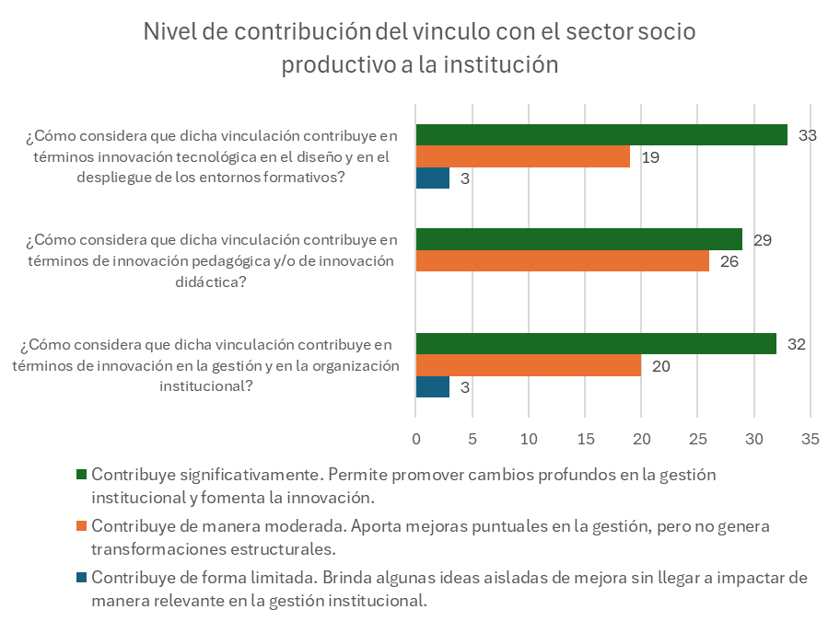
Fuente: INET. UIE. Encuesta Instituciones Agropecuaria. 2025
Notes:
En relación a como impacta la vinculación con los ejes que aquí se van a trabajar: innovación tecnológica, innovación pedagica e innovación de la gestión administrativa/escolar, se les les consultó sobre el aporte que brinda la vinculación con el sector socio productivo, y la mayoría de las respuestas son favorables, (barras verdes y naranjas, “contribuye significativamente y moderadamente”, en los tres ejes: en términos de innovación tecnológica, pedagógica, y en cuanto a la gestión institucional.)

Slide 10
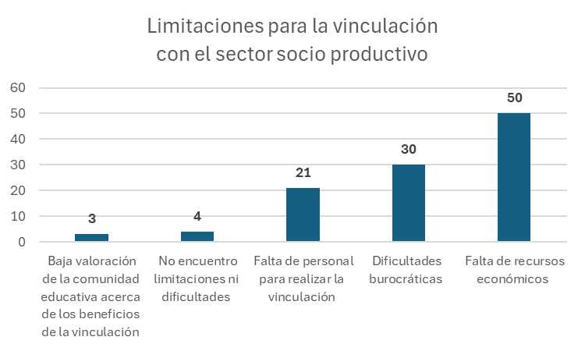
Fuente: INET. UIE. Encuesta Instituciones Agropecuaria. 2025
Notes:
DIAPOSITIVA 4: Del total de las instituciones ETP, aproximadamente el 60% son de orientación Industrial, luego le sigue la orientación agropecuaria que representa el 31,1% y finalmente el 8,8% restante corresponde a las instituciones con orientación en servicios. En cuanto a los planes de estudio que se ofrecen en las instituciones de ETP, del total de 1702 planes, 804 ofrecen la orientación agropecuaria.

Slide 11
¡Muchas Gracias!
Unidad de información y estadística, INET
rfietp@educacion.gob.ar
(011) 4129-2032

